Slide 1
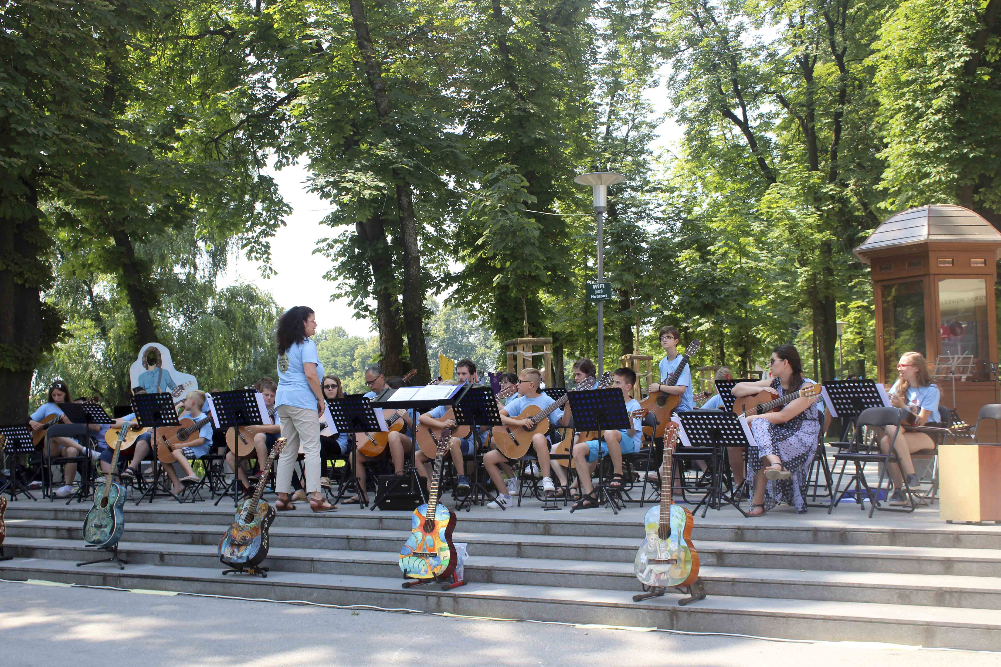
MULTIMEDIJALNA E-RAZGLEDNICA

Slide 2
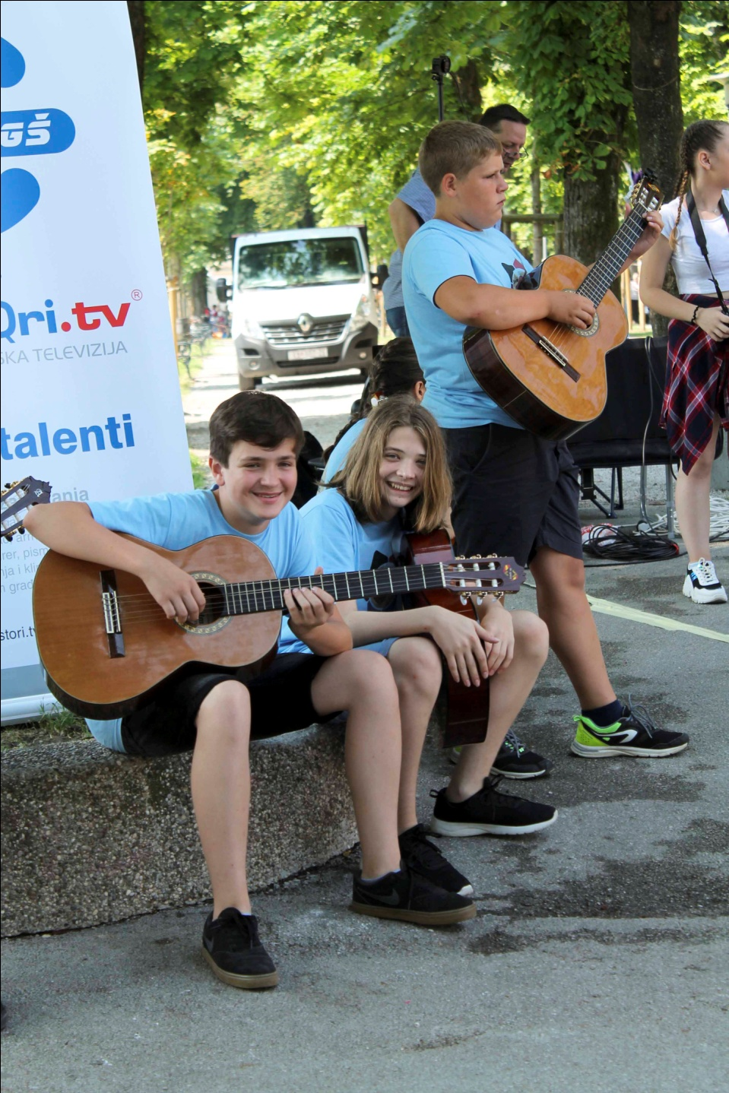
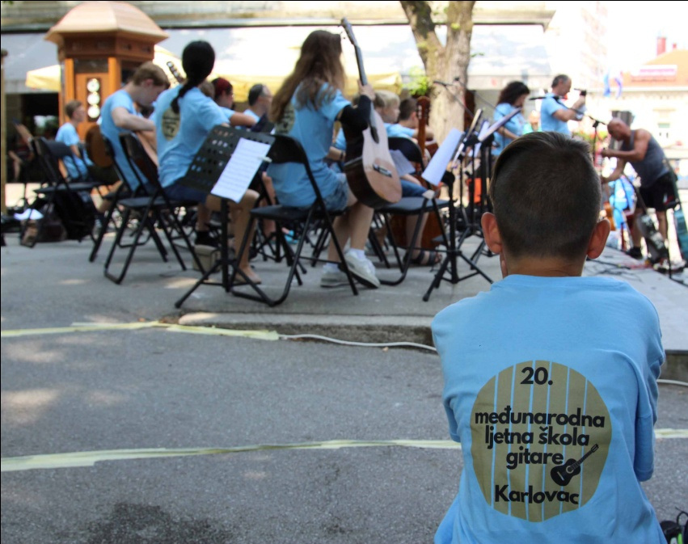
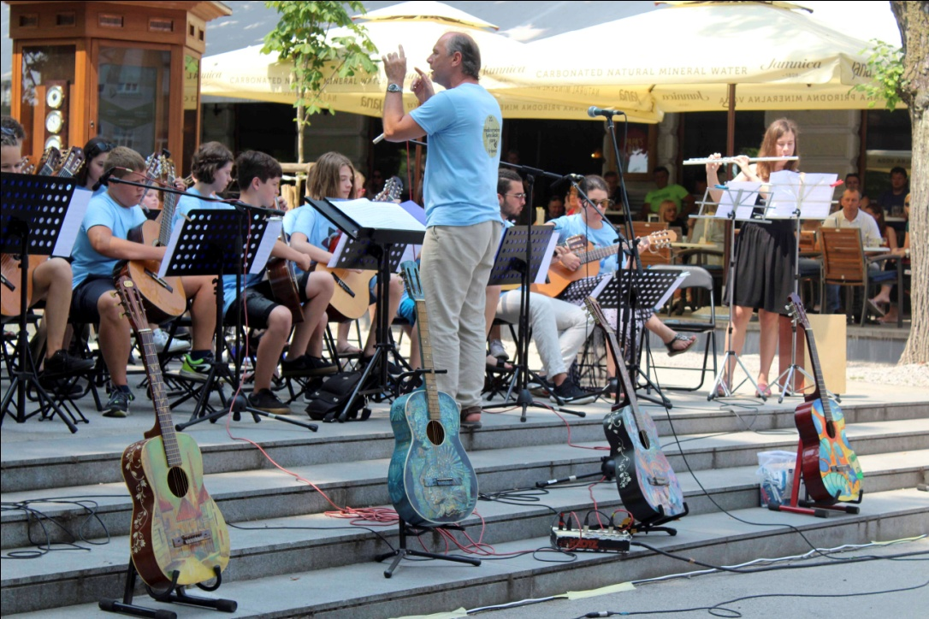
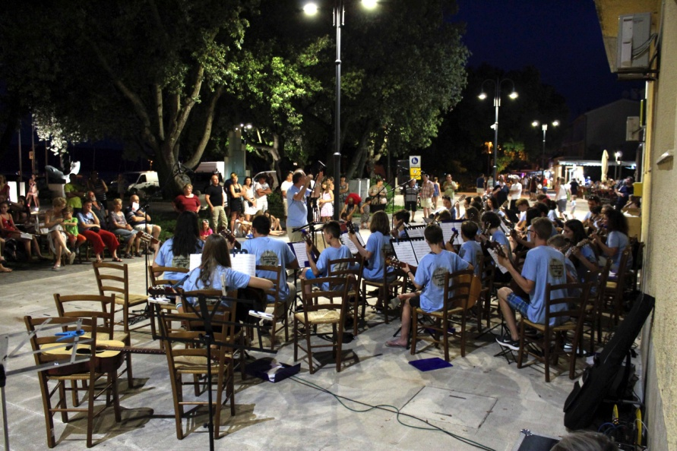
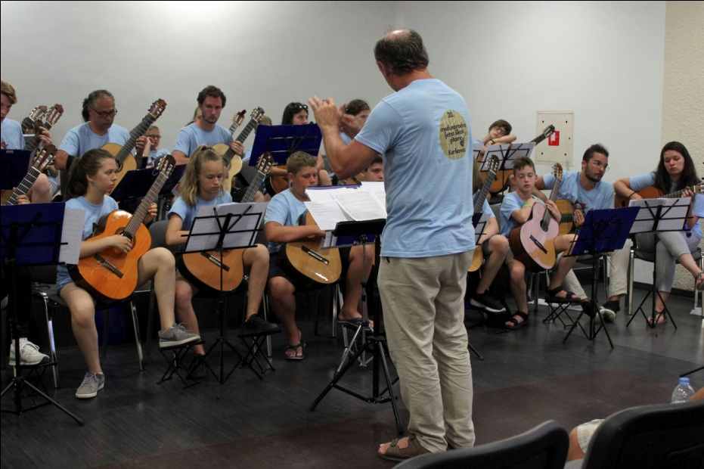

Slide 3
Priprema projektne dokumentacije, skupljanje priloga, odabir partnera u projektu i skupljanje ponuda – do 28. veljače 2019.
Sastanak mentora projektnih timova i zajedničko odlučivanje o lokacijama koncerata i pripreme za tiskanje promotivnih materijala, izrada završnih vizuala za baner, plakate i letke.
Radionice na kojima se uvježbavaju programi za Međunarodnu ljetnu školu gitare u kojima sudjeluju učenici Glazbene škole Karlovac.

Slide 4
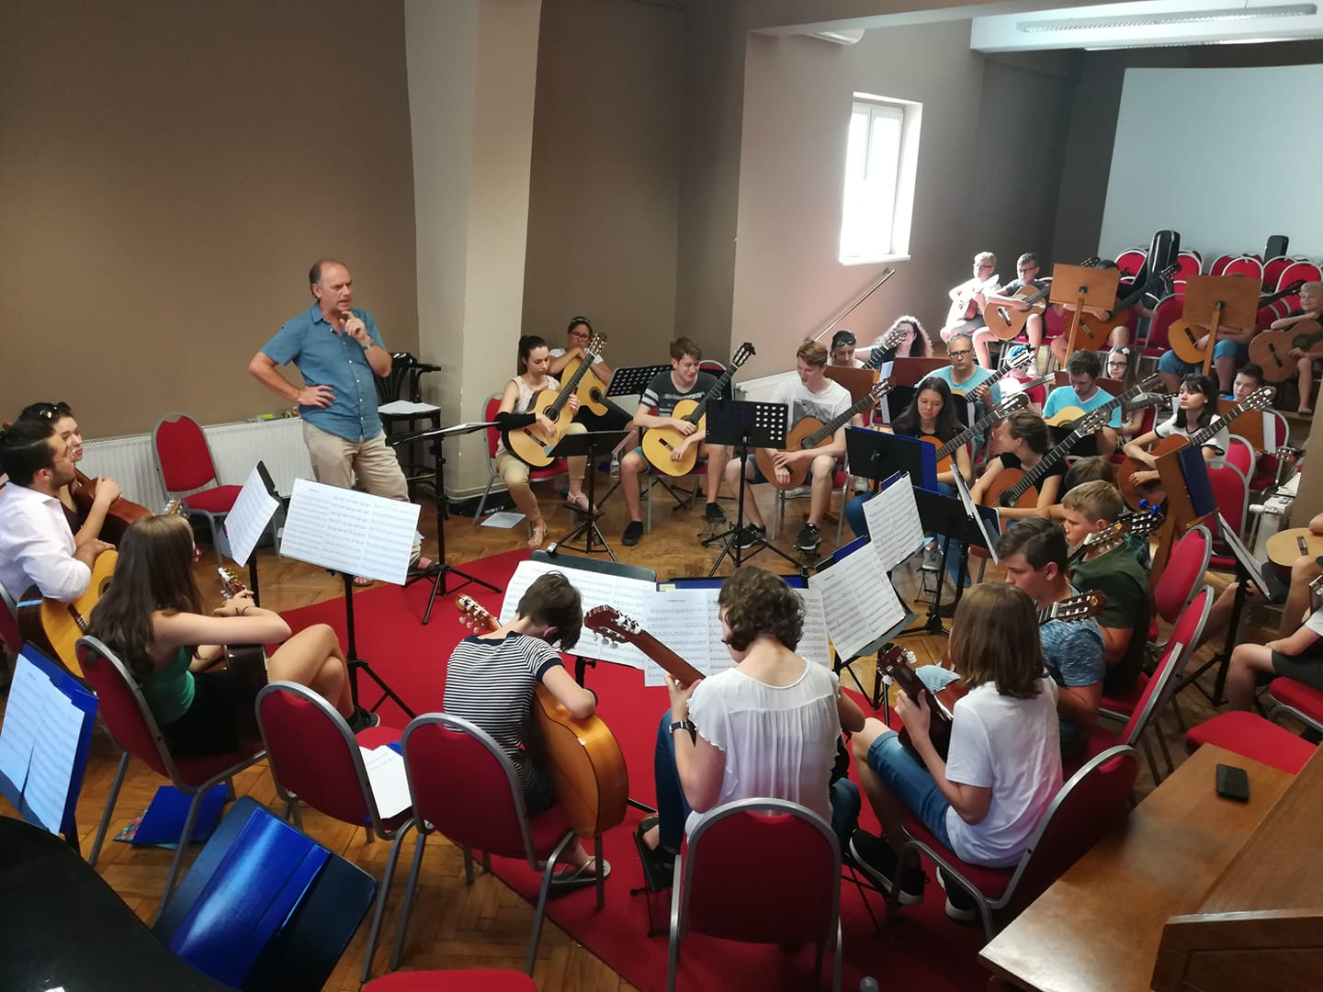
Učenici Mješovito industrijsko-obrtničke škole Karlovac fotografiraju radionice i sakupljuju materijale i fotografije za prezentaciju projekta.
Učenici Obrtničko industrijske i graditeljske škole iz Zagreba osmišljaju vizuale i izgled panoa za fotografiranje.

Slide 5
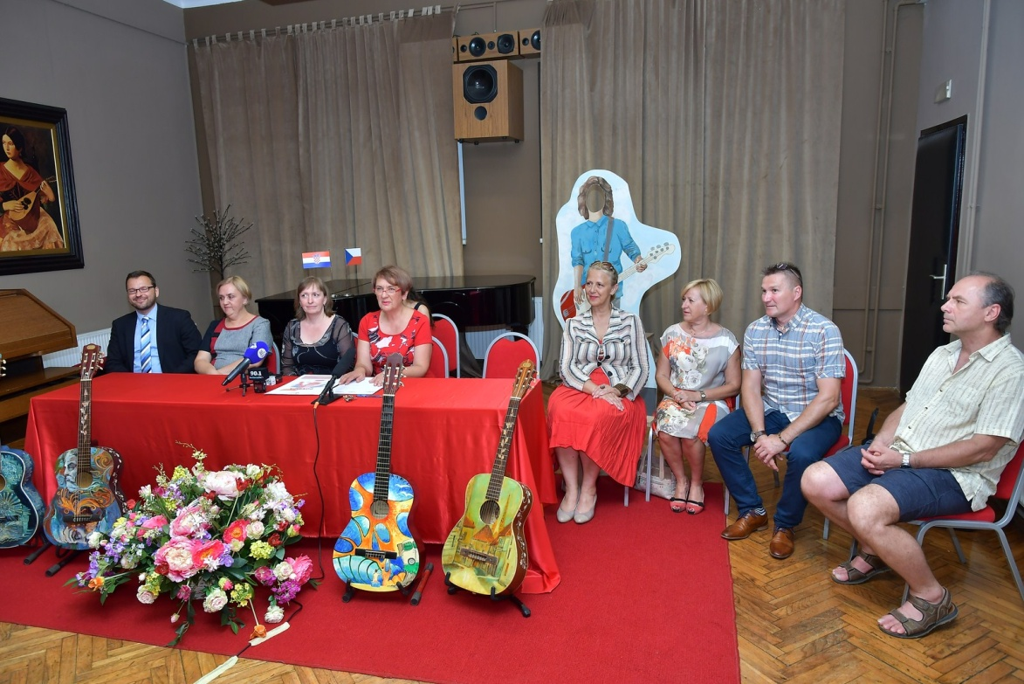
Održavanje prezentacije projekta Upravnom odjelu Karlovačke županije i Grada Karlovca 5. svibnja 2019.
Održavanje tiskovne konferencije za medije i najava projekta 2.srpnja 2019.
Objava sažetka projekta u medijima, Facebook stranici, web stranicama škola, Twiteru i Instagramu

Slide 6
6.srpnja 2019. Provedba programa završnog koncerta 20. MEĐUNARODNE LJETNE ŠKOLE GITARE U Karlovcu
priprema za koncert, postavljanje panoa za fotografiranje
postavljanje štanda s promotivnim materijalima o projektu
izložba oslikanih gitara
fotografiranje posjetitelja koncerta, prolaznika i posjetitelja obližnjih ugostiteljskih objekata
izrada frizura članovima orkestra, priprema za prijenos live streama

Slide 7
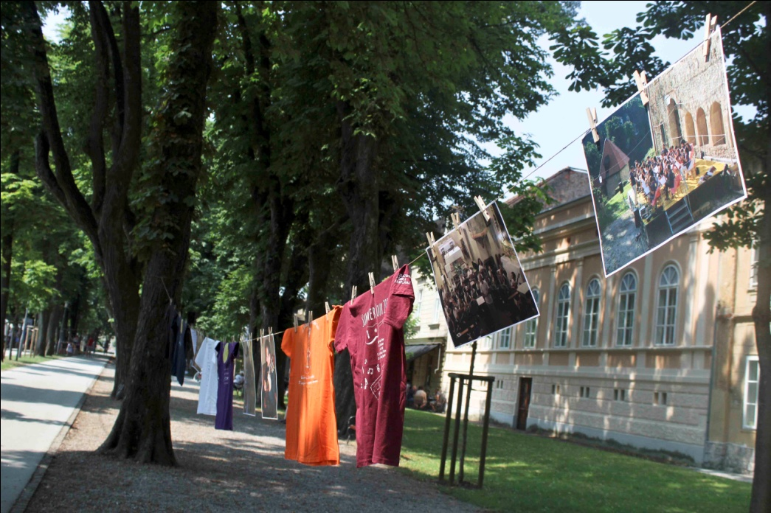
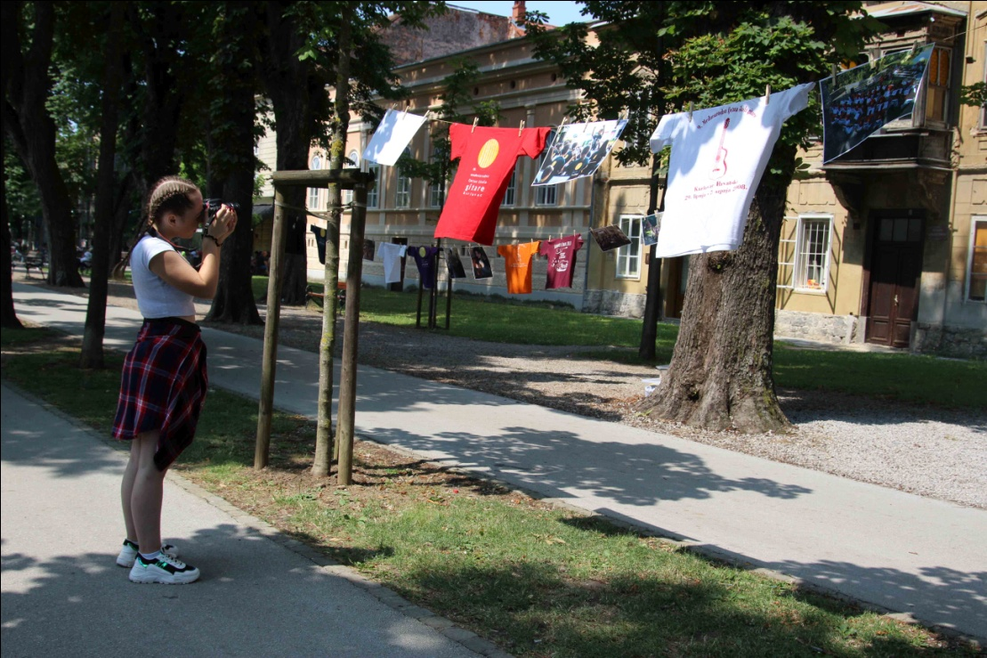
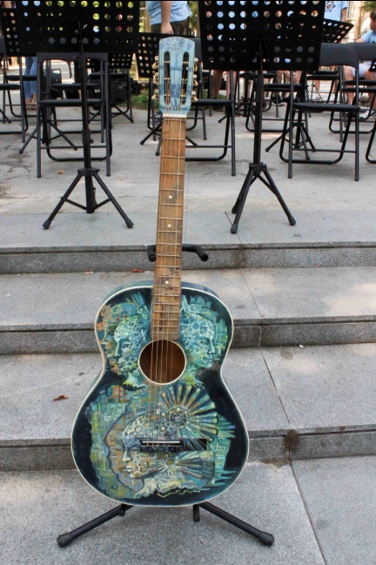
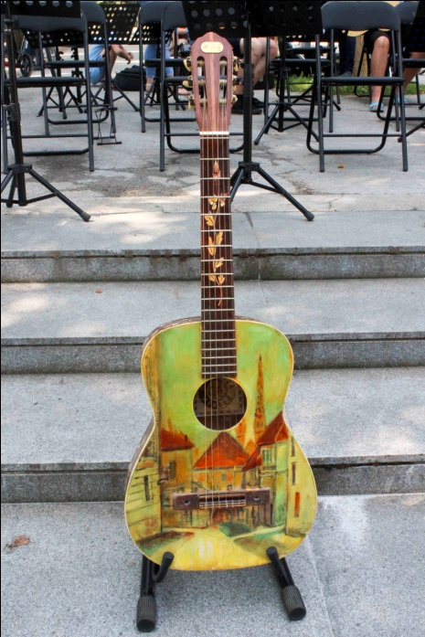
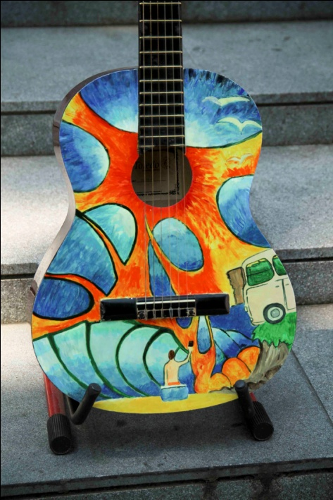
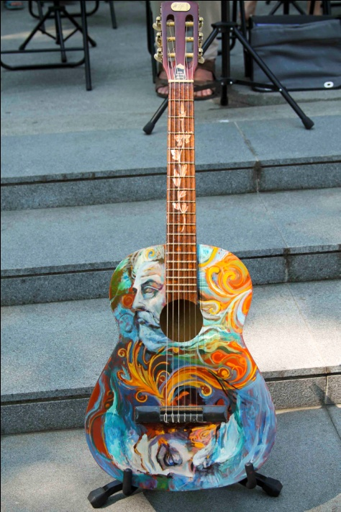

Slide 8
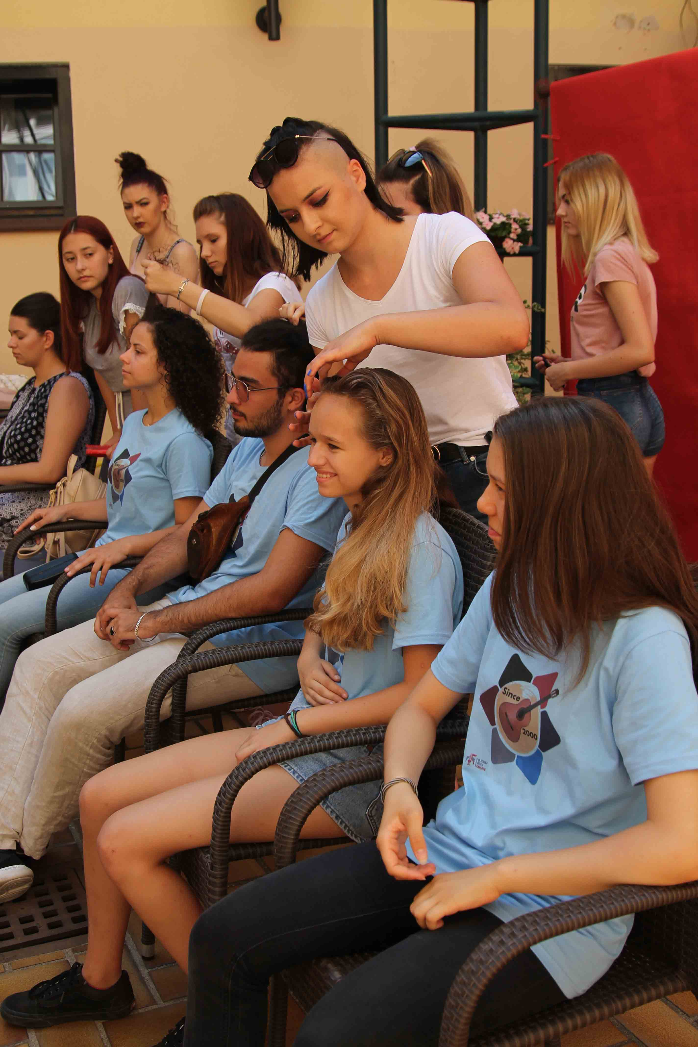
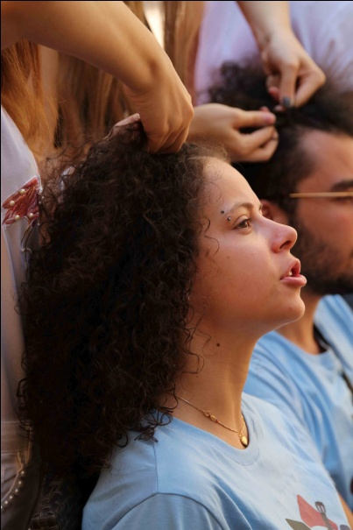
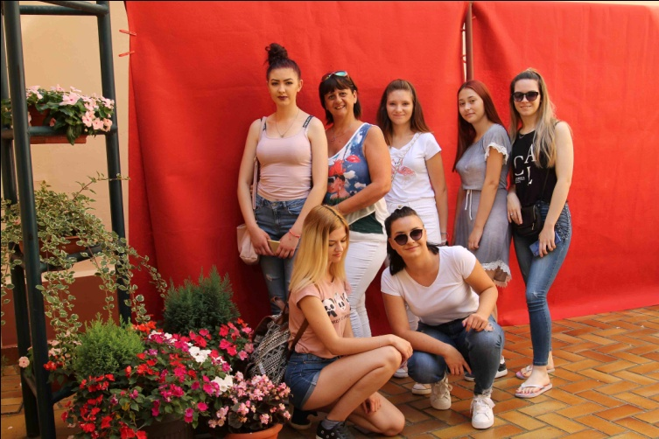

Slide 9
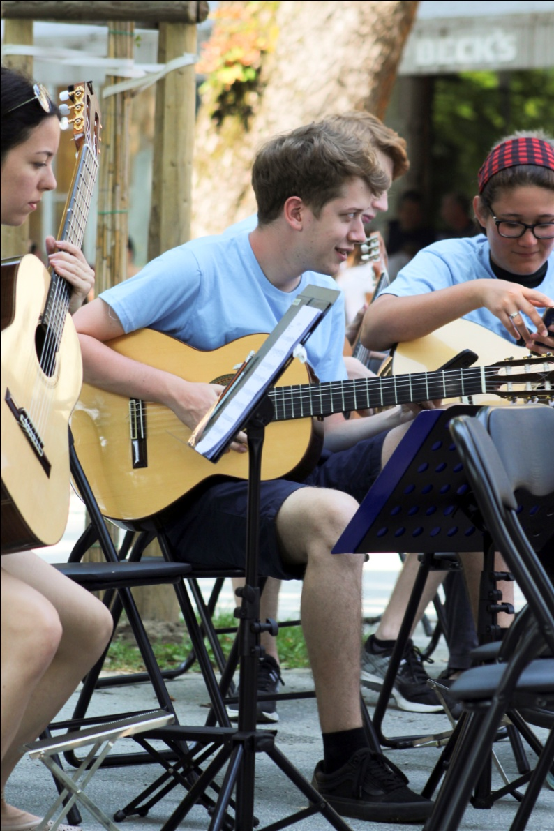
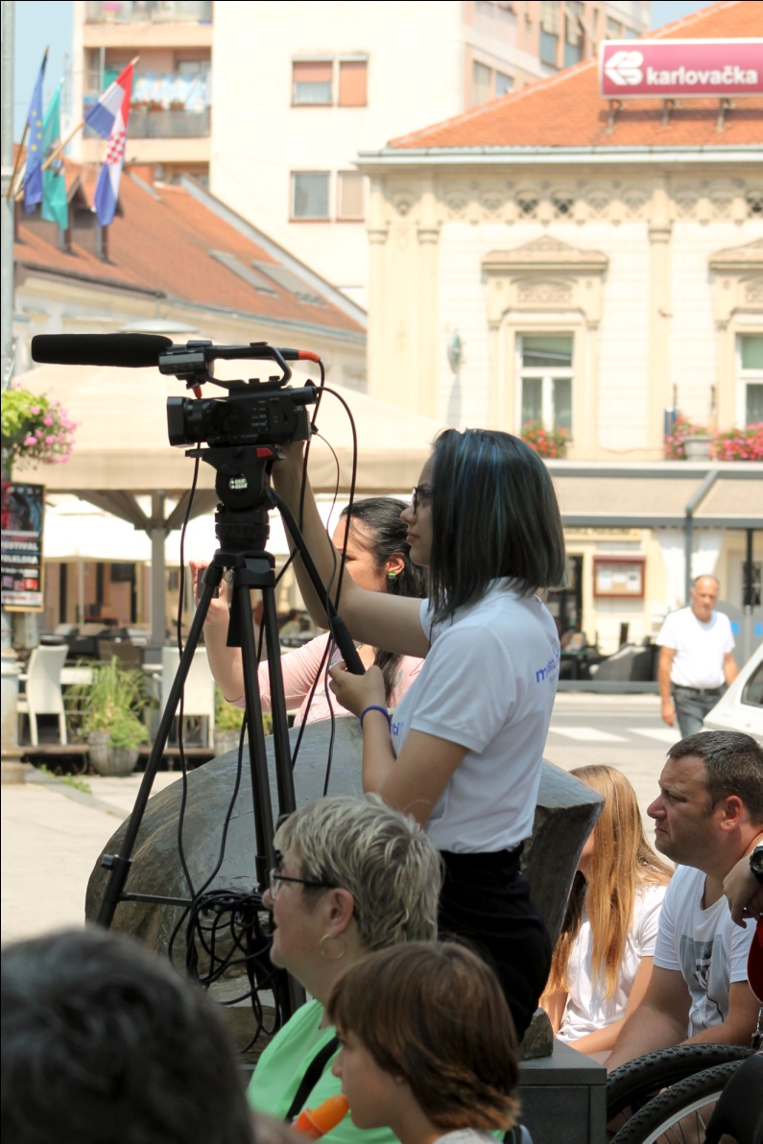

Slide 10
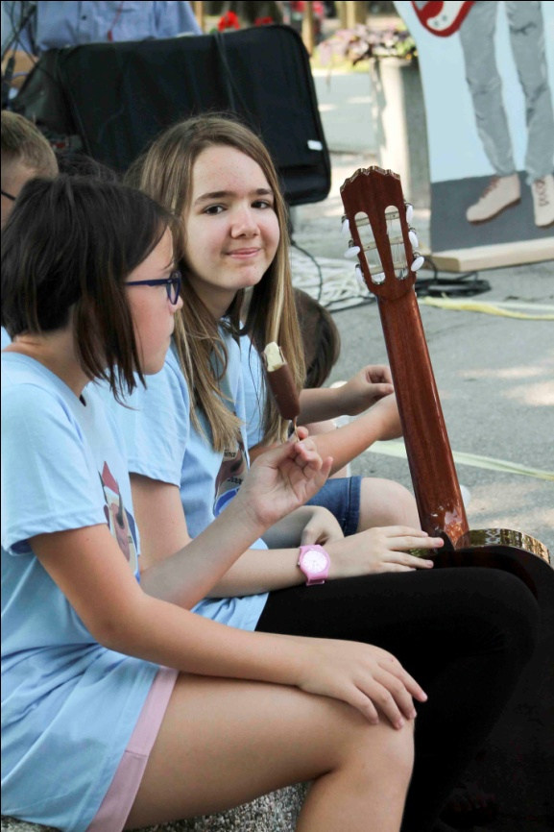
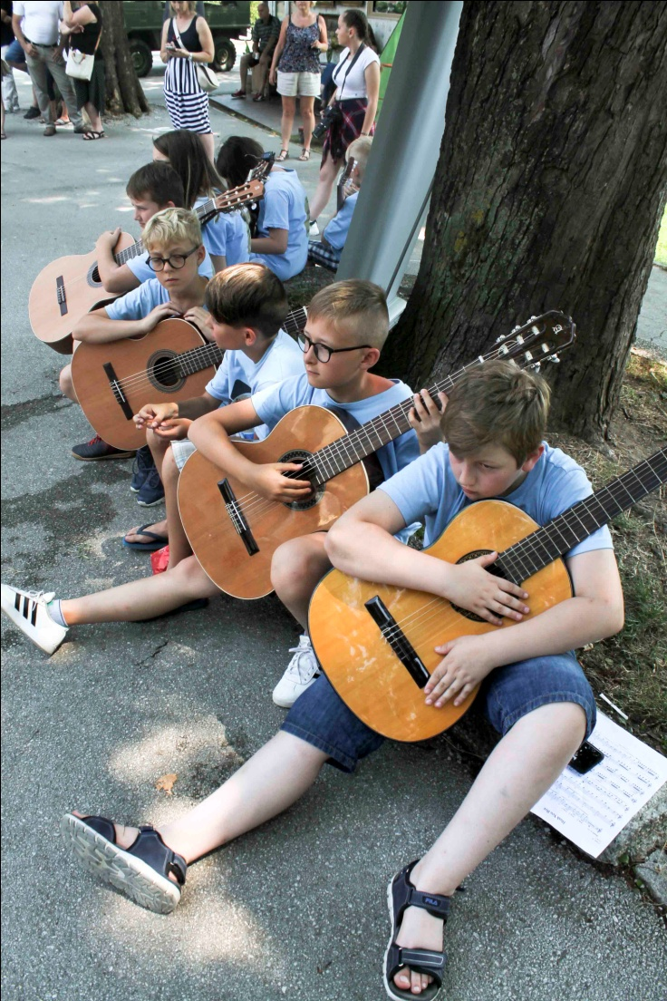

Slide 11
U 11 sati početak Završnog koncerta na Šetlištu dr. Franjo Tuđman u Karlovcu

Slide 14
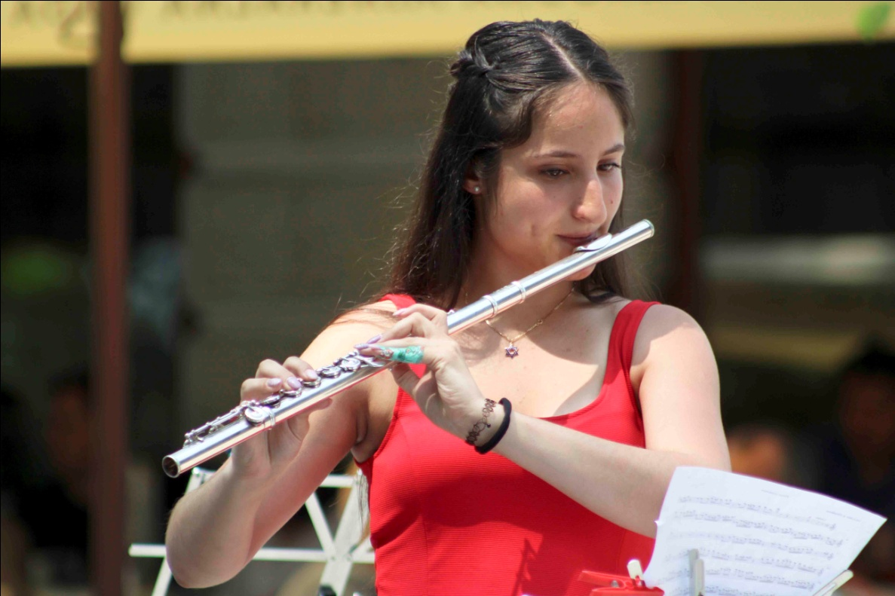
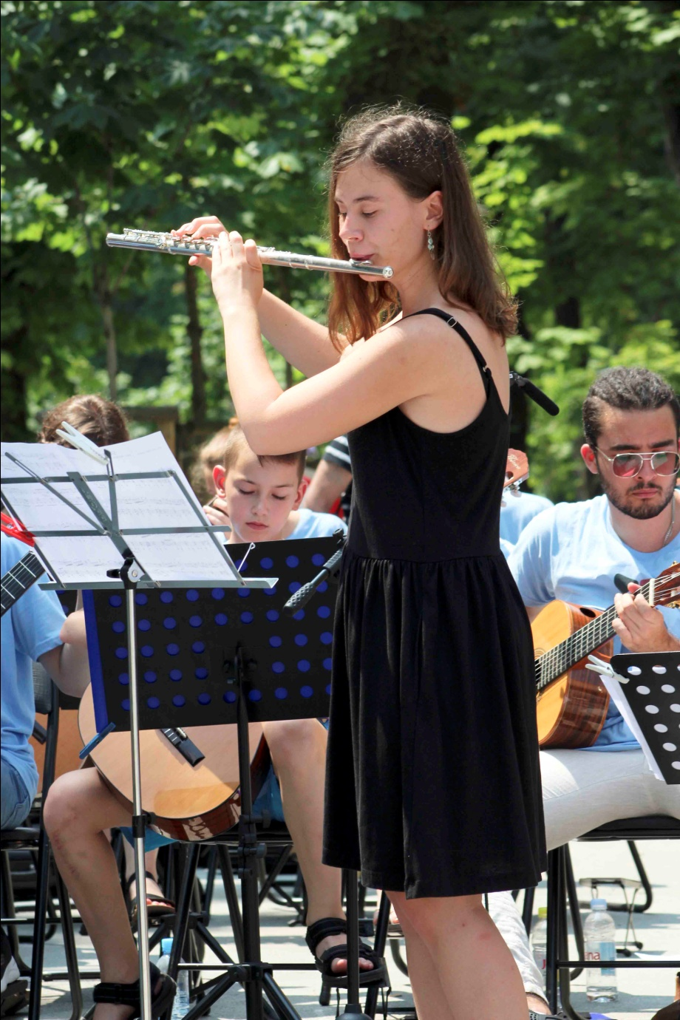

Slide 15
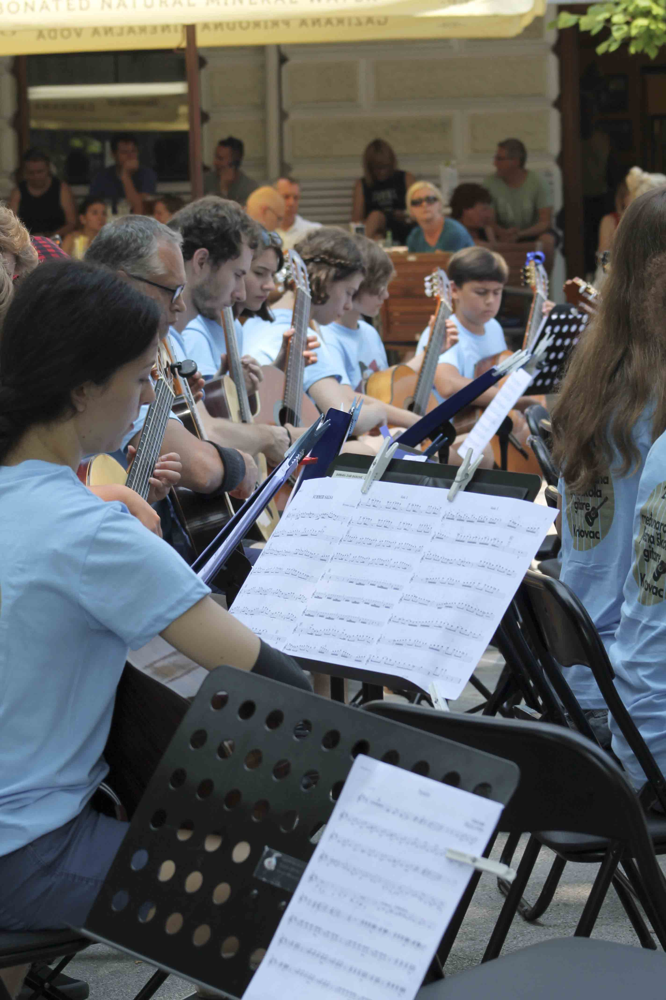
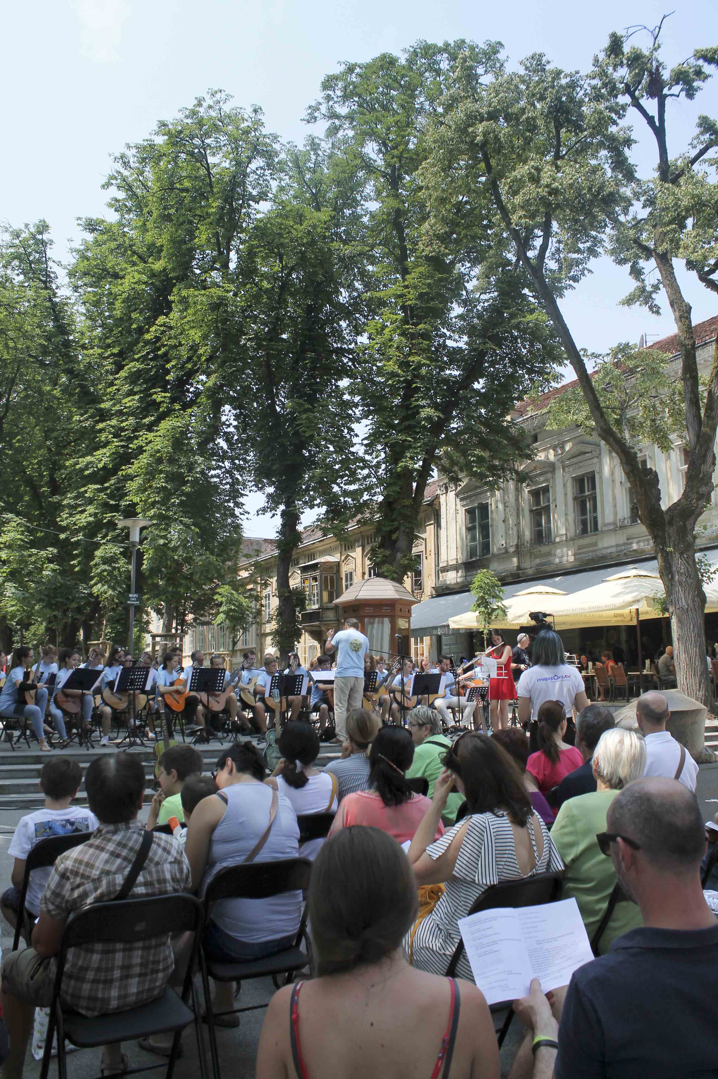

Slide 16
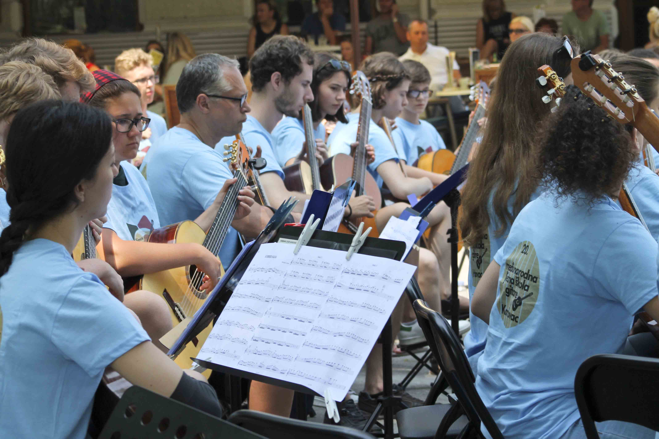

Slide 17
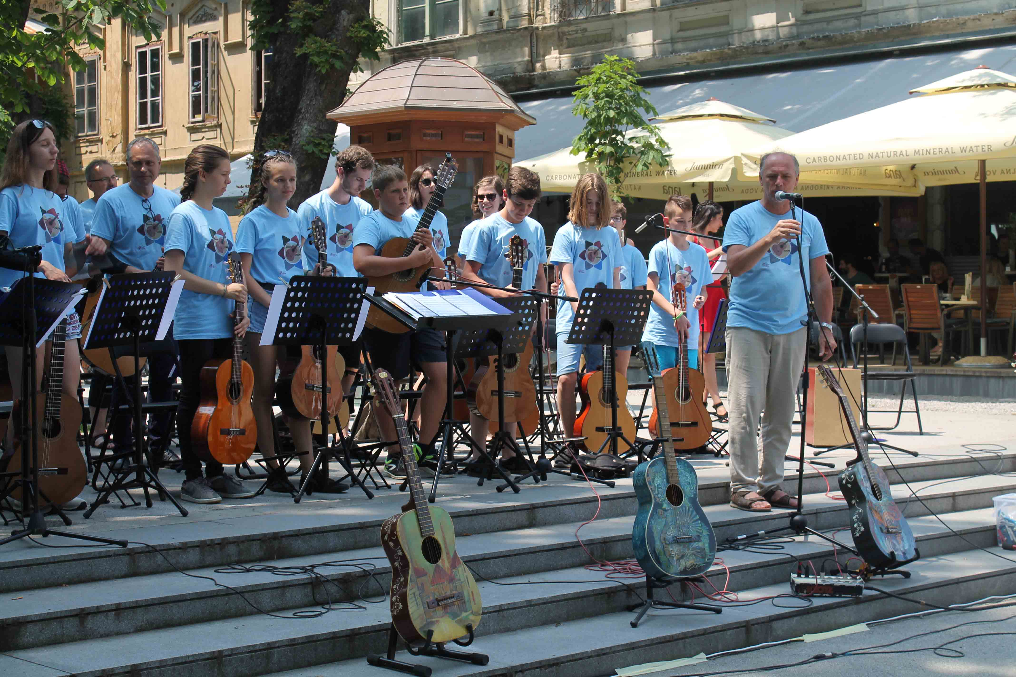

Slide 18
14:30 odlazak na put u Punat , otok Krk
priprema za koncert, u 21,sat koncert na RIVI U PUNTU
Snimanje kamerama te prijenos live streamom na stranicama škola i grada Karlovca. Fotografiranje cjelokupnog atraktivnog događanja.

Slide 19
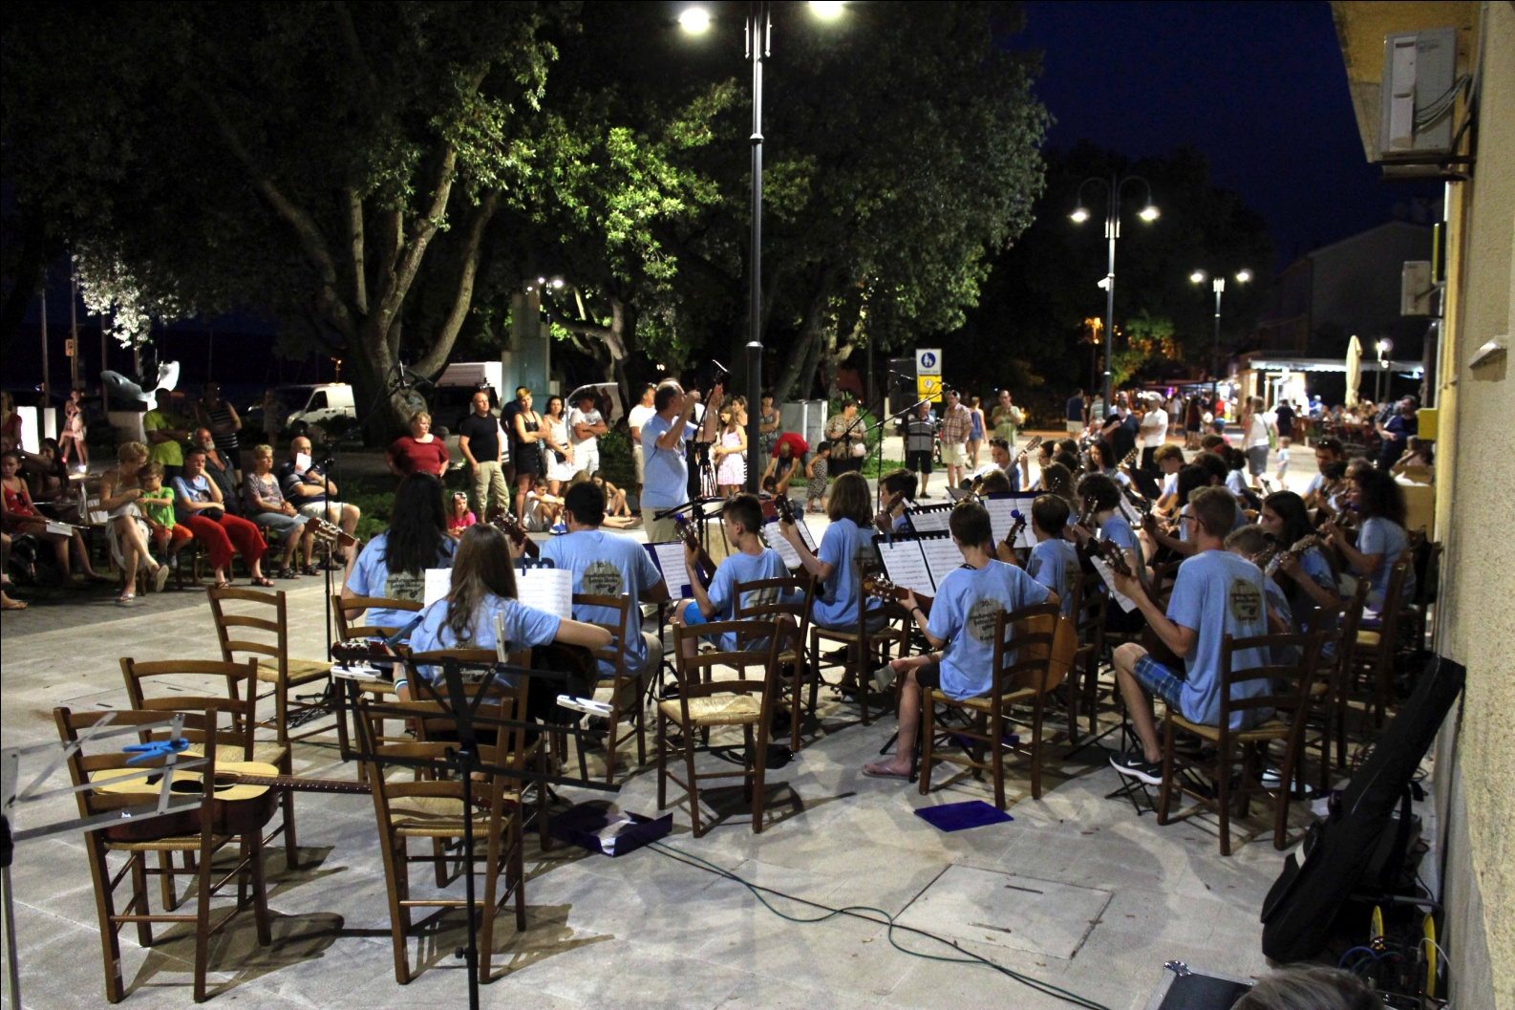

Slide 20
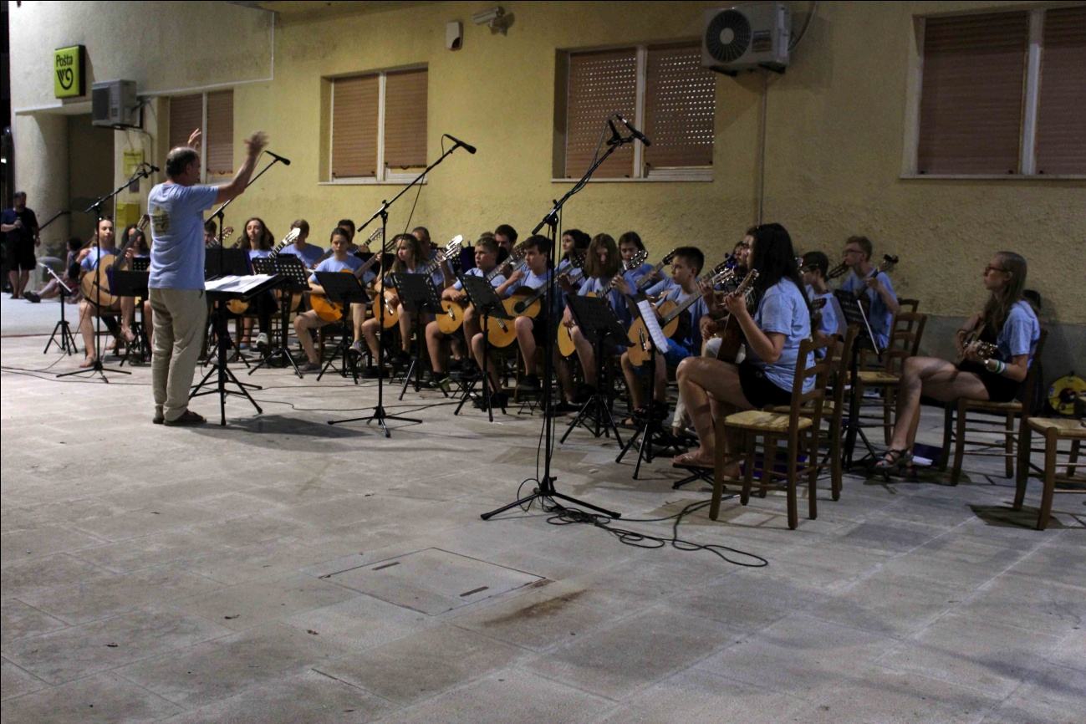
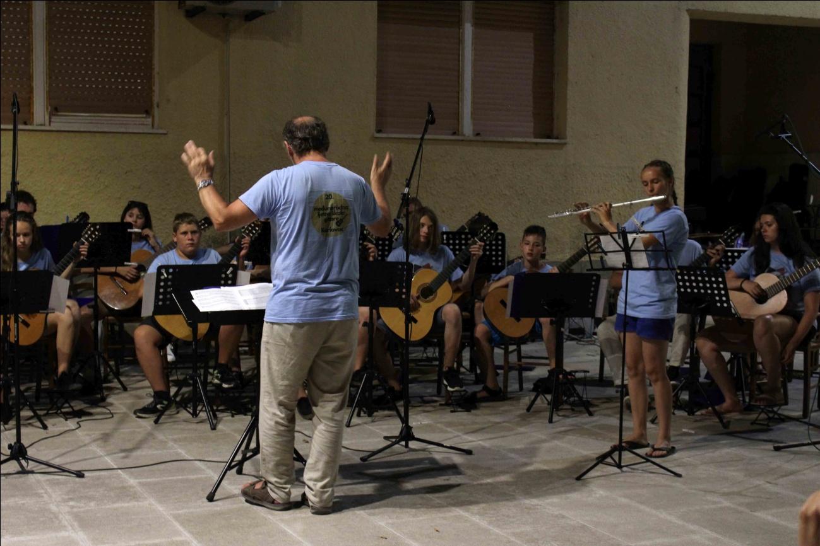

Slide 21
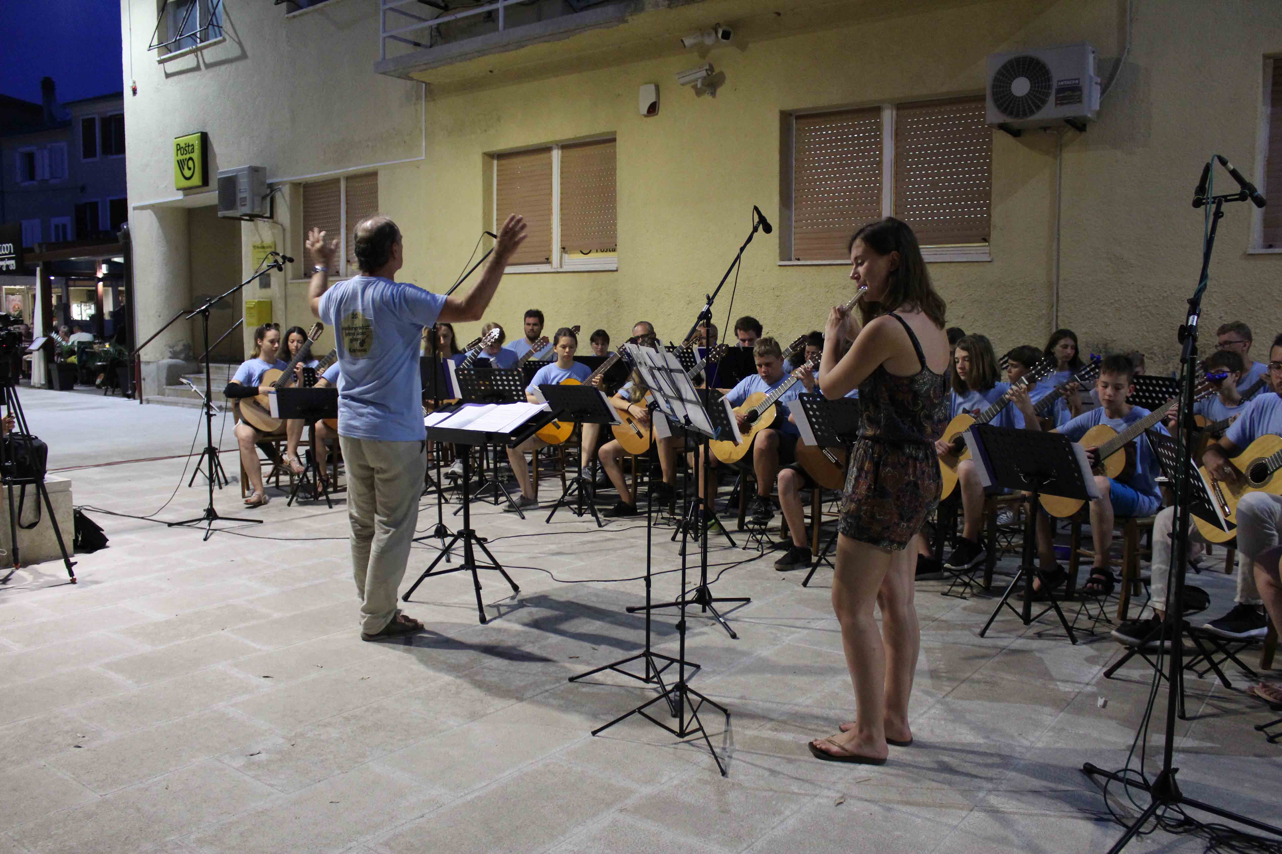

Slide 22
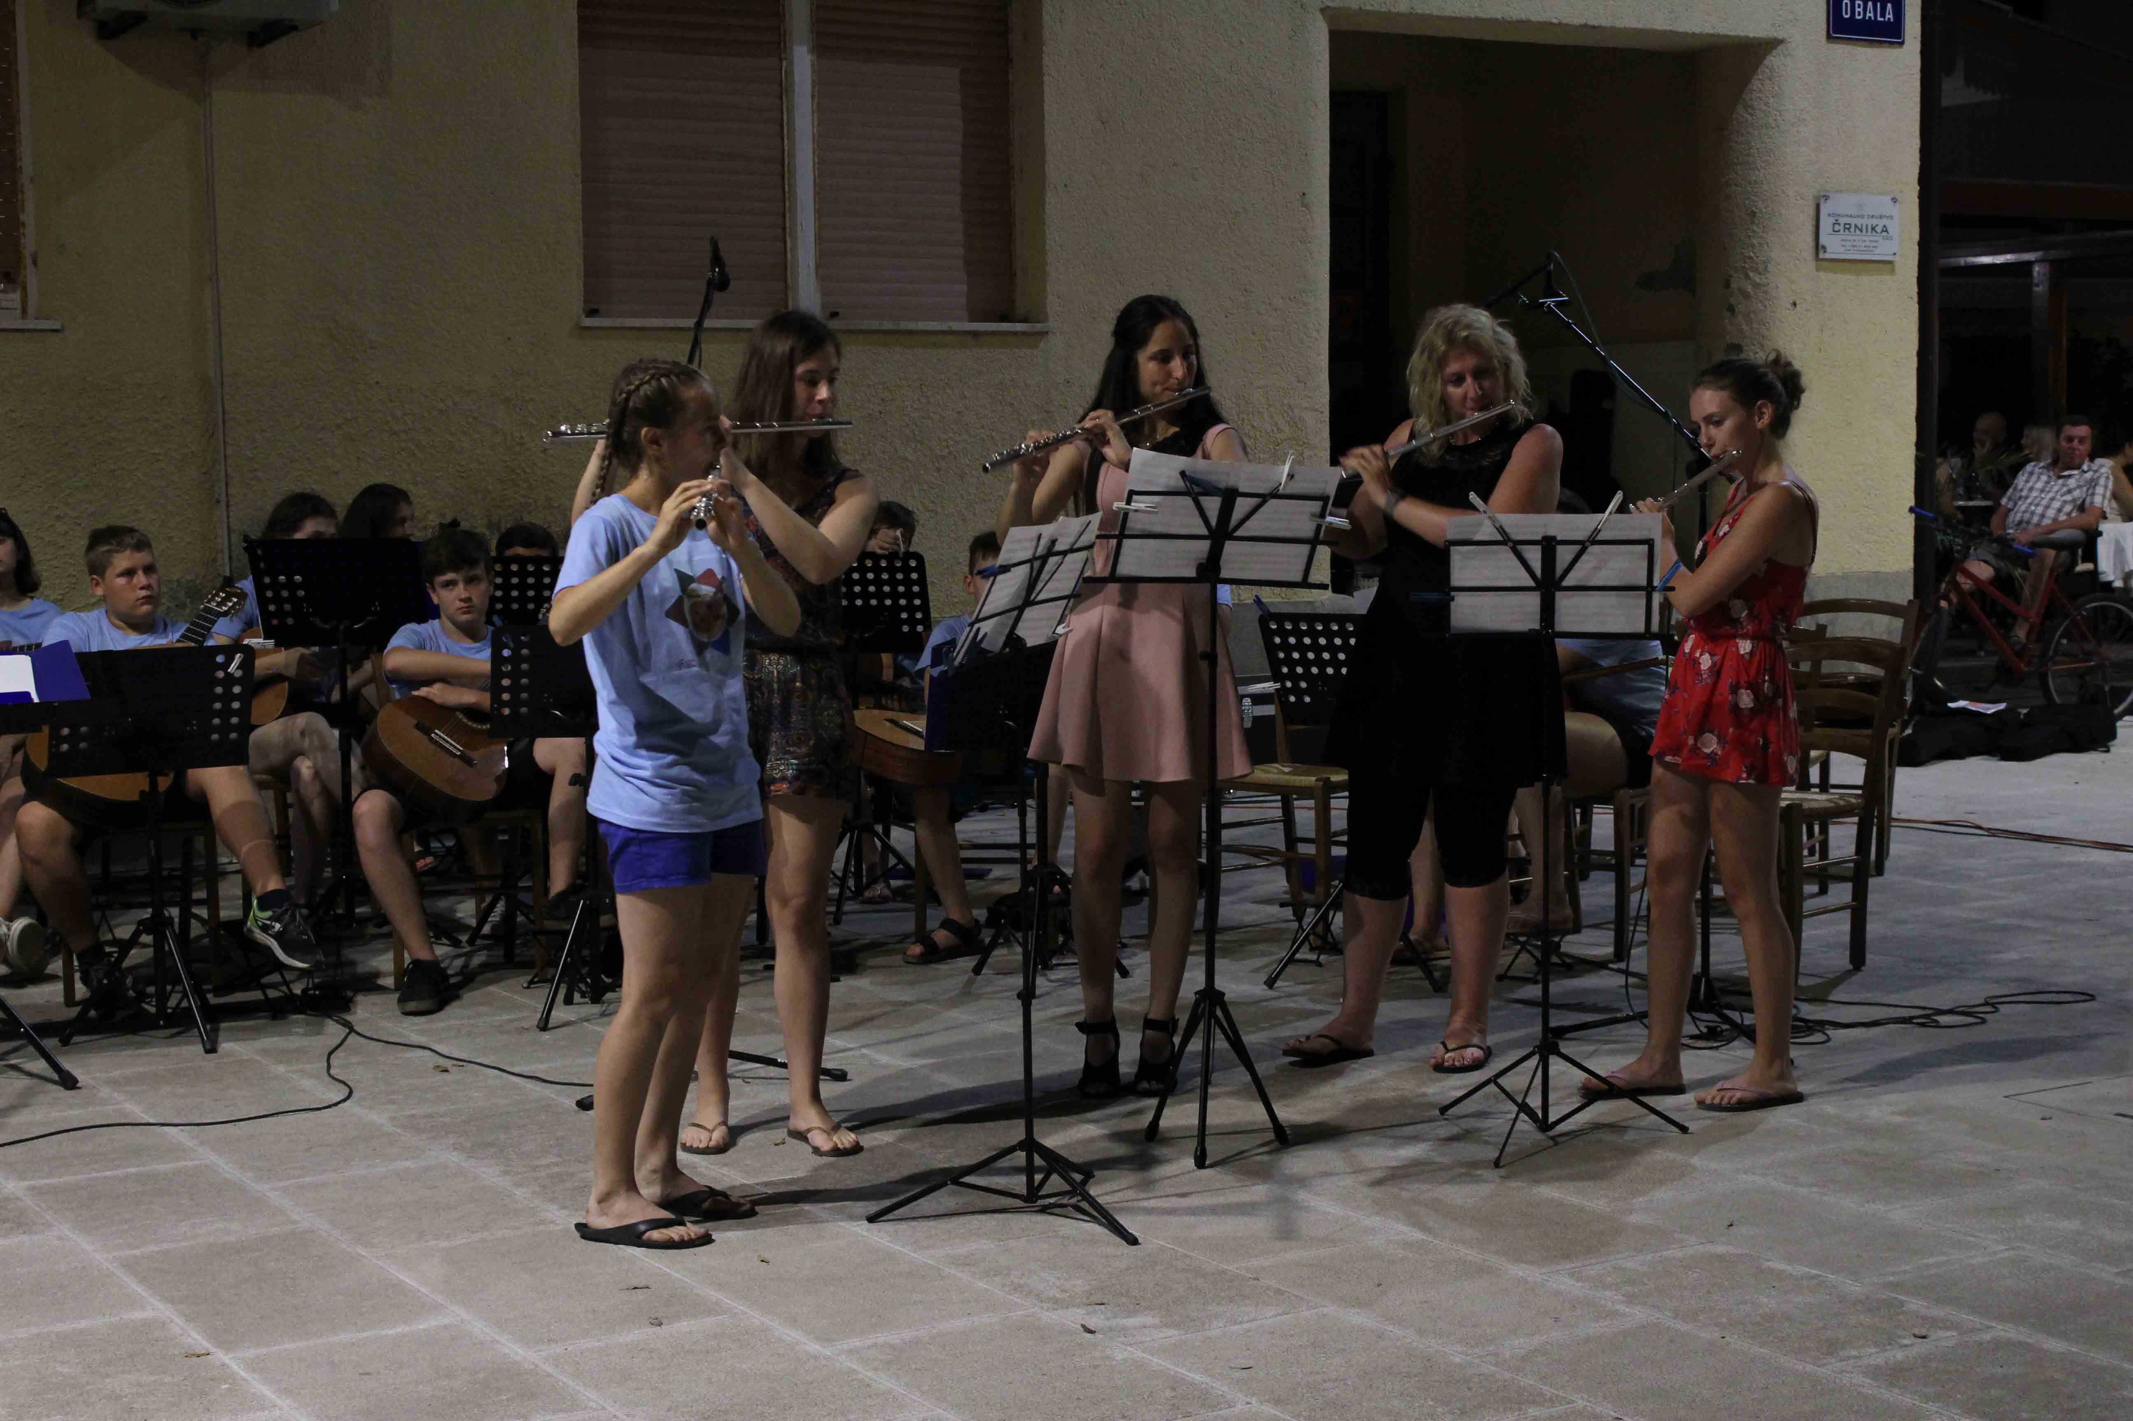

Slide 23
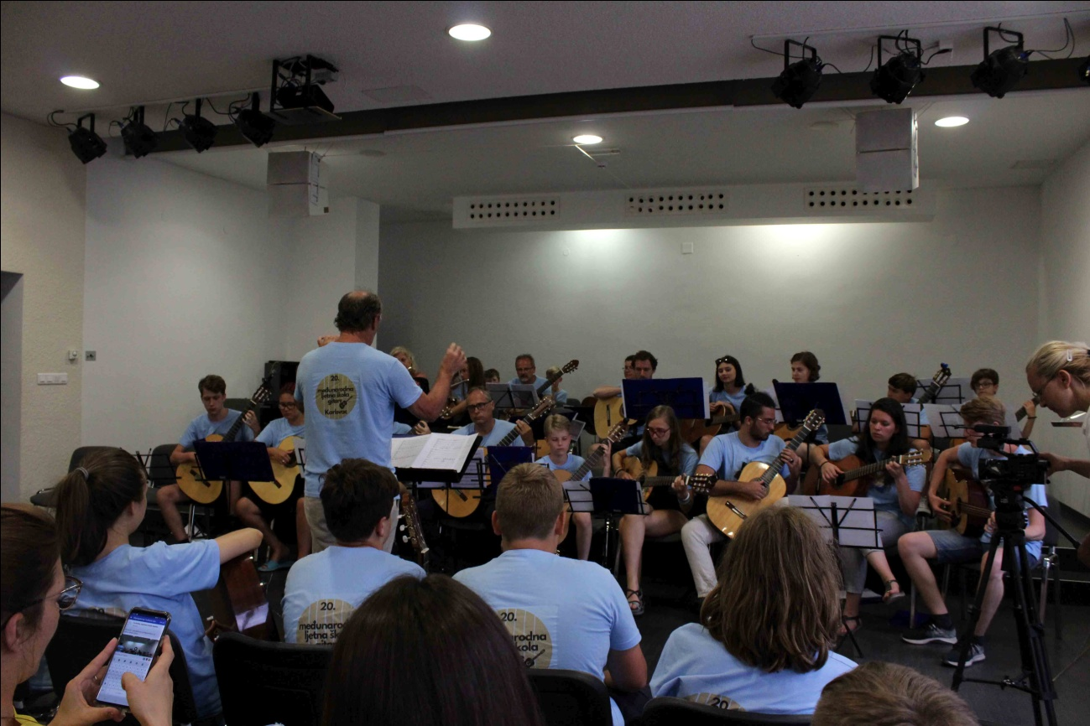
7.7. odlazak u Ogulin, koncert u 18h

Slide 24
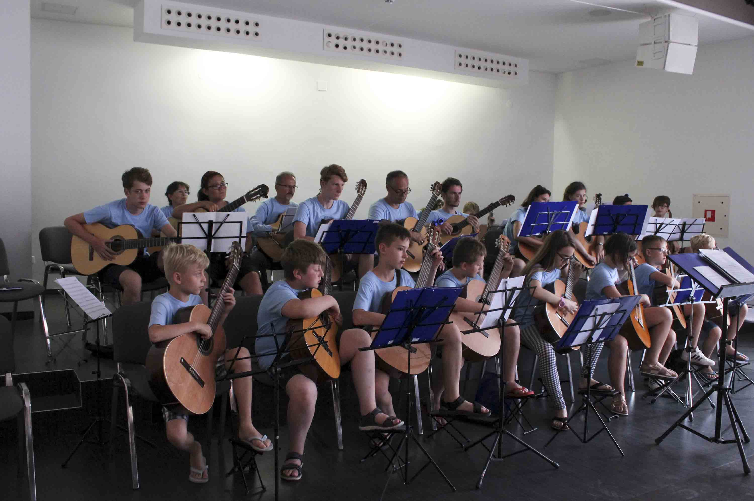

Slide 25
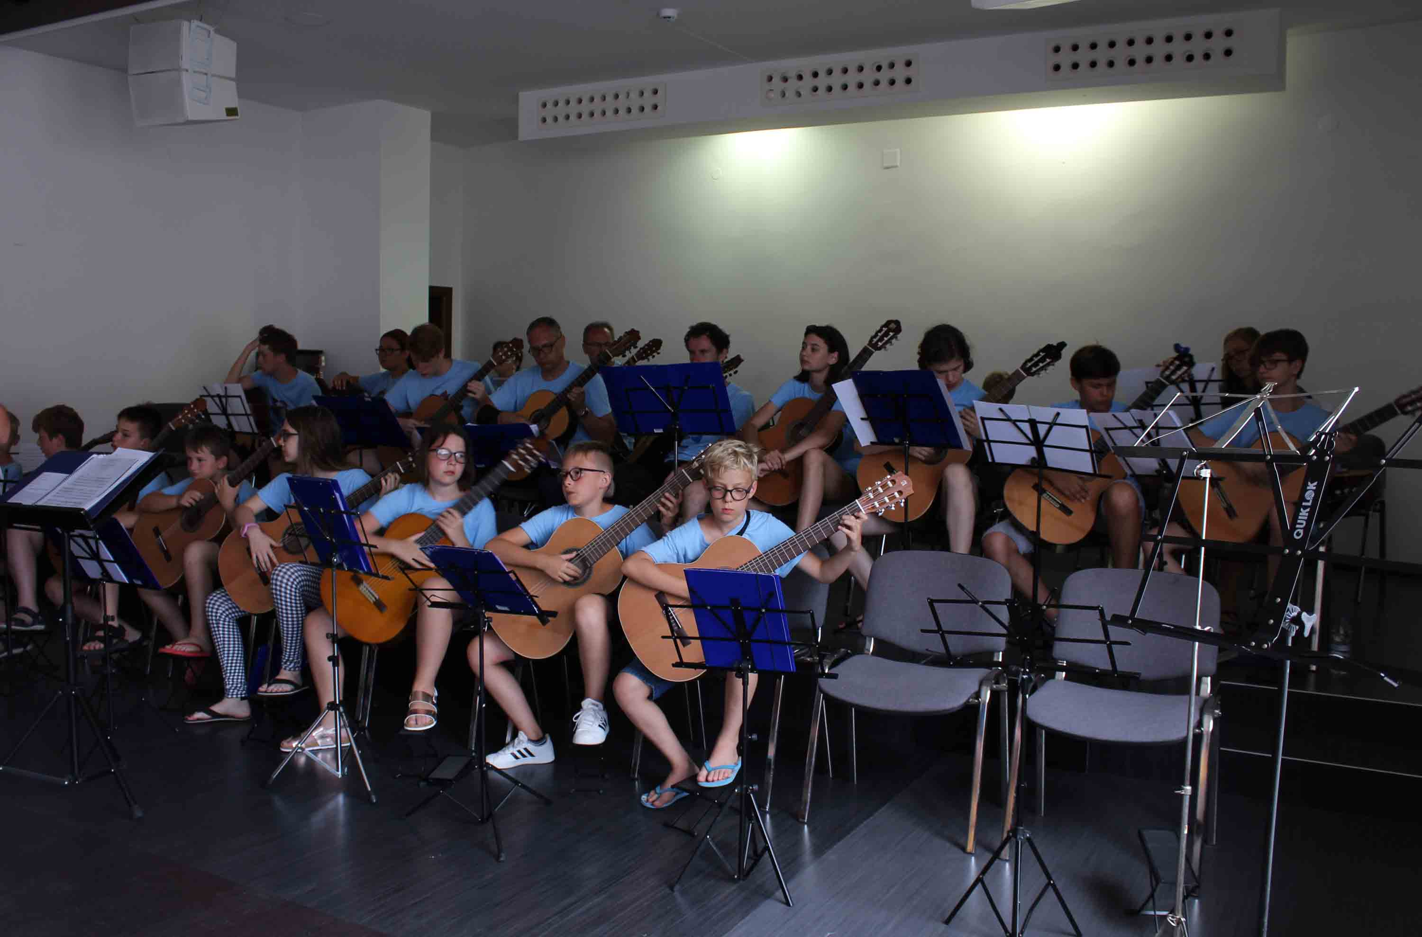

Slide 26
Sastanak partnera u projektu zbog završne analize projekta u Glazbenoj školi Karlovac.
Sastavljanje financijskog izvještaja o provedbi projekta potrebnog za Ministarstvo turizma.

Slide 27
Sastanak učenika škola partnera s njihovim mentorima i odabir snimljenog audio vizualnog materijala za izradu mutimedijalne e- razglednice i FOTO E-ALBUMA
Objava e-razglednice na web stranicama „e- pingvinu“ Glazbene škole Karlovac, Mješovito industrijsko–obrtničke škole Karlovac i Obrtničko industrijske i graditeljske škole iz Zagreba, na učeničkoj televiziji TV MAJSTORI
Komunikacija sa svim dionicima turizma u Karlovcu i šire o preuzimanju e-razglednice na njihove stranice

Slide 28
Poziv predstavnicima medija u prostorije Glazbene škole Karlovac i prezentacija e- razglednice kao i objava fotografija na „e-Pingvinu“
Traženje partnera za izradu aplikacije za pametne telefone

Slide 29
Organiziranje radionica za učenike i nastavnike u Glazbenoj školi Karlovac i Mješovito industrijsko–obrtničke škole Karlovac u cilju prezentacije cijelog projekta.
Projektom potaknuti motivaciju učenika za rad u turizmu i podići razinu svijesti kod učenika i nastavnika o turizmu kao multisektorskom resoru. Potaknuti i daljnju suradnju ustanova u cilju nastanka novih projekata kulturne i kreativne industrije.

Slide 30
